Slide 1
AŞIRI DUYARLILIK REAKSİYONLARI
Prof. Dr.Ümit Ölmez
A.Ü.T.F.İmmünoloji ve Allerji Hastalıkları BD

Slide 2
Bazı uygunsuz immün cevaplar dolayısıyla, immün sistemin aşırı çalışarak doku hasarına yol açması durumunda aşırı duyarlılık ( hipersensitivite) reaksiyonları gelişir.

Slide 3
Gell ve Coombs’un sınıflamasına göre dört tip aşırı duyarlılık reaksiyonu vardır:
Tip I aşırı duyarlılık reaksiyonu: Erken aşırı duyarlılık reaksiyonu, anafilaktik reaksiyon
Tip II aşırı duyarlılık reaksiyonu :Sitotoksik reaksiyon
Tip III aşırı duyarlılık reaksiyonu:İmmün kompleks reaksiyonu
Tip IV aşırı duyarlılık reaksiyonu: Gecikmiş tip aşırı duyarlılık reaksiyonu

Slide 5
Tip I (erken) Aşırı Duyarlılık Reaksiyonu
IgE aracılıklı bir reaksiyondur. Allerjenin birinci girişinde antijen sunan hücre tarafından alınan antijen T_{H2} ve B hücrelerine sunulur , organizmada allerjen ( erken tip aşırı duyarlılığa neden olan antijenlere allerjenler denir ) spesifik IgE’ler sentezlenir ve mast hücresinin üzerine yapışır . Bu safha duyarlanma safhasıdır. Daha sonra allerjenin ikinci girişinde mast hücresi üzerindeki IgE reseptörleri ile alerjenin birleşmesiyle hücre içinde tetik mekanizma çekilir ve granüllerdeki mediyatörler serbest kalır. Klinik olarak allerjik hastalıklar ortaya çıkar.

Slide 6
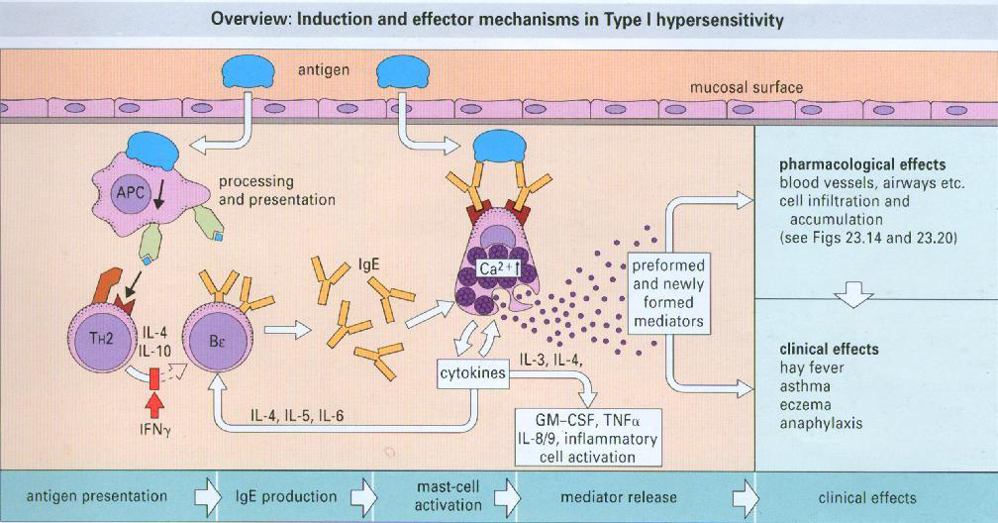

Slide 7
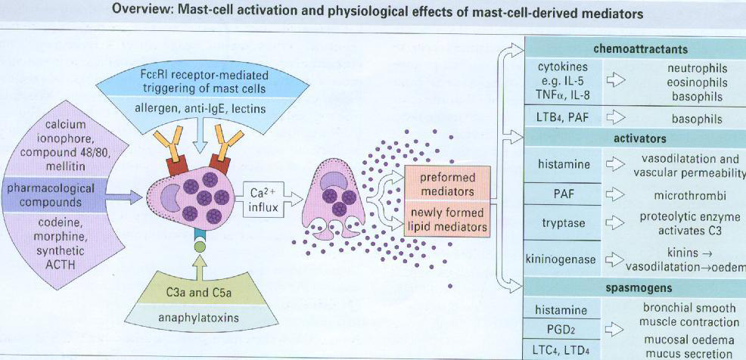

Slide 8
HastalIklar
Allerjik astım, Saman nezlesi, Allerjik konjonktivit, Ürtiker, Anjioödem, Anafilaksi, Venom allerjileri , İlaç allerjileri
Aracı hücreler: Mast hücresi, Eozinofil, Bazofil
IgE aracılıklıdır
Sorumlu mediyatörler: Histamin,lökotrienler prostaglandinler, kemotaktik faktörler
Th2 hücreler rol alır
Tanıda deri testleri kullanılır. Antijene karakteristik cevap eritem ve kabarıklık şeklindedir. Erken reak:10-30 dak. da maksimum gelişir. Geç reaksiyon: 2-3 saat sonra başlar, 24 saate kadar uzayabilir.

Slide 9
Tip II Aşırı Duyarlılık Reaksiyonu:
Sitotoksik tip
Hücre/doku yüzeyindeki antijenlere karşı gelişir
Hücre yüzeyine karşı antikorlar, kompleman, Fc reseptörü olan hücreler rol oynar
IgG ve IgM antikorlar aracıdır.
Effektör hücreler NK hücreler,nötrofiller, eozinofiller ve mononükleer fagositer hücrelerdir. Bu hücreler ya Fc res. ile antikora veya C3 res. leri(CR1, CR3, CR4) ile membrana bağlı C3b, C3bi ve C3d’ye bağlanırlar.

Slide 11
HASTALIKLAR
Yeni doğanın hemolitik hastalığı, Yanlış kan transfüzyonu,otoimmün hemolitik anemi, nötropeni , ilaçlar,Goodpasture hastalığı, Myastenia gravis, Pemfigus
Yeni doğanın hemolitik hastalığı : Fötustaki Rh+ eritrositler doğum esnasında annenin dolaşımına geçer. Annede IgG sınıfından anti-Rh antikorları gelişir.Sonraki gebeliklerde IgG antikorları plasentadan fötusa geçerek eritrısitlerin parçalanması ,hepatosplenomegali, bilirübin yüksekliği,trombosit fonksiyonu bozukluğu görülür.
Birçok otoimmün hastalıklarda doku antijenlerine karşı gelişen antikorlar Tip II aşırı duyarlılık mekanizmasıyla immünopatolojik hasar oluşturur.
Goodpasture hastalığı: Antiglomerüler bazal membran hastalığıdır. Glomerül bazal membranında lineer ak depolanması immünfloresan mikroskopta gösterilir. Bazal membranların temel komponenti olan kollajen tip IV’e antikorlar gelişir. Nefrit, AC de hemoraji gelişir.
Myastenia gravis( MG) ve Lambert-Eaton sendromu(EL): MG, Kas sinir kavşağındaki asetil kolin res.’e karşı antikorlar gelişir.Asetil kolin geçişini engelleyerek kas güçsüzlüğü yapar. EL, Nörondan asetil kolin salınımı bozuktur. Sonuçta kas güçsüzlüğü gelişir.
Pemfigus:Deri ve müköz membranların ciddi büllü hastalığıdır.Hastallıkta desmozom komponentleri olan desmoglein-1 ve desmoglein-3’ e karşı otoantikorlar gelişir.

Slide 12
Tip III (immün kompleks tipi) Aşırı Duyarlılık Reaksiyonu
Solübl Antijen, Antikor, Kompleman, İmmün kompleksler rol alır.
Komplekslerin doğrudan etkisi ile bazofil ve trombositlerinden vazoaktif aminlerin salınımı
C3a ve C5a aktivasyonu ile mast hücreleri ve bazofillerden vazoaktif amin salınımı ,kemotaksis
Makrofajlardan TNFα ve IL-1 salınımı

Slide 13
HASTALIKlar
Serum hastalığı, Kronik infeksiyonlar, Otoimmün hastalıklar, Çiftçi akciğeri
SERUM HASTALIĞI: Yabancı serum verilmesinden 5-15 gün sonra nefrit, vaskülit görülmesidir.
Arthus reaksiyonu; komplemanı fiske eden antijen-antikor komplekslerinin küçük damarların duvarında birikerek akut inflamasyon, nötrofil infiltrasyonu ve lokalize deri nekrozuyla karakterli lokal bir tip III aşırı duyarlılık reaksiyonudur. Antijenin presensitize hayvanın derisine injekte edildiğinde gelişen arthus reaksiyonu, difteri, tetanoz ve hepatit B aşıları ile de raporlanmıştır.

Slide 14
Tip IV Aşırı Duyarlılık Reaksiyonu:
T hücre aracılıklıdır. Serum ile aktarılamaz . Serum ile aktarılamaz
Gecikmiş tip aşırı duyarlılıktır.
Sorumlu hücre:T lenfosit, makrofaj, sitokinler

Slide 15
HASTALIKLAR
Kontakt dermatit, Tüberküloz, Lepra ,Brusellozis, Psittakiyoz, Layışmania, Listerya, Helmint inf(şistozoma) ,Derin mantar inf (koksidiomikozis, histoplazmozis ve blastomikozis) , Sarkoidoz, Chrohn Hast.

Slide 16
TİPLERİ
Gecikmiş aşırı duyarlılık tipi | Maksimal reaksiyon süresi
Kontakt | 48 - 72 saat
Tüberkülin | 48 -72 saat
Granülomatöz | 21-28 gün

